Slide 1


מערכת לניהול תיקי פרויקט
ליאור זיני
שמוליק חזן
דורון וקנין
מנחה: בועז ניסימוב

Slide 2
אודות חברת מאסטרו
תיאור הארגון
ממוקמת באזור התעשייה שבחדרה
מתמחה בייצור בהתאמה אישית של חלונות, דלתות לווילות יוקרה ובתים פרטיים
מונה 27 עובדים
החברה הוקמה בשנת 2007
מצב קיים
מבנה המערכת
מסכי מערכת

Slide 3
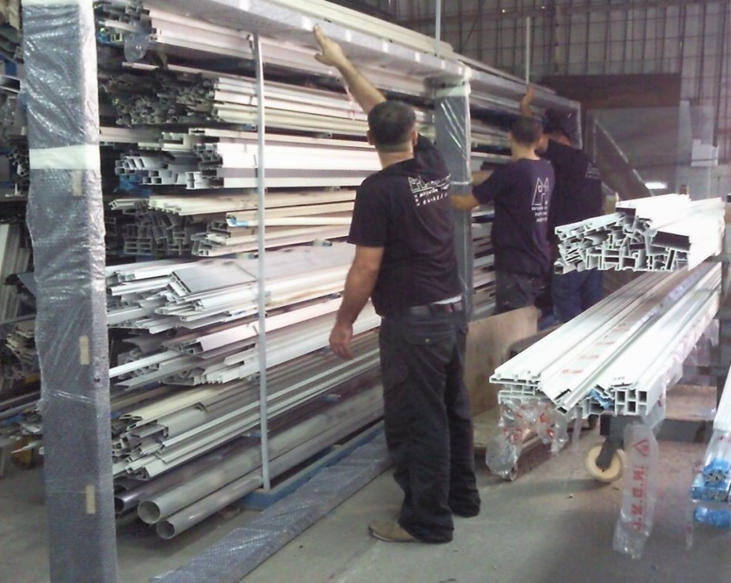
מבנה ארגוני
תיאור הארגון
מנכ"ל
מנהלת כספים
מנהלת טכנית
מנהלת מכירות
עובדי חיתוך
עובדי זיגוג
עובדי פרזול
מנהל התקנות
פורקים
נהג
מתקין
אחראי מדידות
מצב קיים
מבנה המערכת
מסכי מערכת

Slide 4
פרויקטים
תיאור הארגון
כפר שמריהו
תל עדשים
אבן יהודה
קיסריה
מצב קיים
מבנה המערכת
מסכי מערכת

Slide 5

תהליך העל בחברת מאסטרו
תיאור הארגון
סגירת פרטים
משקוף עיוור
פתיחת ה. עבודה
סגירת מוצר סופי :
צבע
פרזול
אישורי שרטוטים
מדידה
תכנון
הזמנה התקנה
הצעת מחיר ללקוח
חתימת חוזה
הוצאת הזמנת עבודה
מצב קיים
מבנה המערכת
ייצור
מדידה לייצור
הזמנת חומר
חיתוך אלומיניום
זיגוג
פרזול
סקיצה לביצוע
שמירת חומר
(לקוח לא מוכן בשטח)
מדידה שניה
התקשרות עם ספקים
הזמנת חומר גלם
מסכי מערכת
קשרי לקוחות
סיום פרויקט
התקנה
אחריות על המוצרים
תוספות ושדרוגים
קריאות שירות
תיוק מידע רלוונטי ללקוח
טיפול בריג'קטים
מסירת מפתח
בדיקת אתר לפני התקנה
תיאום מועד התקנה
התקנת מוצר סופי

Slide 6
לקוחות החברה
תיאור הארגון
לקוחות
לקוחות פרטיים
אדריכלים
מבקשי שירות תיקונים
קבלנים
מצב קיים
מבנה המערכת
מסכי מערכת

Slide 7




איך עובדים היום
תיאור הארגון
מצב קיים
מבנה המערכת
מסכי מערכת

Slide 8
תהליך ייצור והתקנה

Slide 9
הבעיות שזוהו בארגון
תיאור הארגון
איחורים במועדי אספקה
אובדן לקוחות
תקשורת לקויה בין גורמים בארגון
זמן רב במענה לקריאות שירות ותיקונים
היעדר מידע זמין למנהל התקנות שנמצא בעיקר בשטח
מצב קיים
מבנה המערכת
מסכי מערכת

Slide 10
הפתרון – מערכת מידע
תיאור הארגון
ממשק לתאום התקנות וקריאות שירות
רישום ומעקב על לקוחות פוטנציאלים
התראות על אי עמידה בזמנים
אפליקציה סלולארית למנהל התקנות
תמיכה בתהליכים עסקיים
מצב קיים
מבנה המערכת
מסכי מערכת

Slide 11
משתמשי המערכת
תיאור הארגון
משתמשי המערכת
עובדי ייצור
מנכ"ל
מנהל טכני
מנהל התקנות
מנהל מכירות
מצב קיים
מבנה המערכת
מסכי מערכת

Slide 12
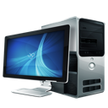


פלטפורמות המערכת
תיאור הארגון
מצב קיים
מבנה המערכת
אפליקציה לסמארטפון
אפליקציית ייצור
מערכת מבוססת
WEB
מסכי מערכת
מנהל ההתקנות יהיה זמין למידע בזמן אמת כאשר הוא נמצא באתרי הבניה ובדרכים
מתן אפשרות לעובדי הייצור לדווח על פגמים וחוסרים
מחולקת למודולים עבור מנהלי המחלקות בארגון

Slide 13
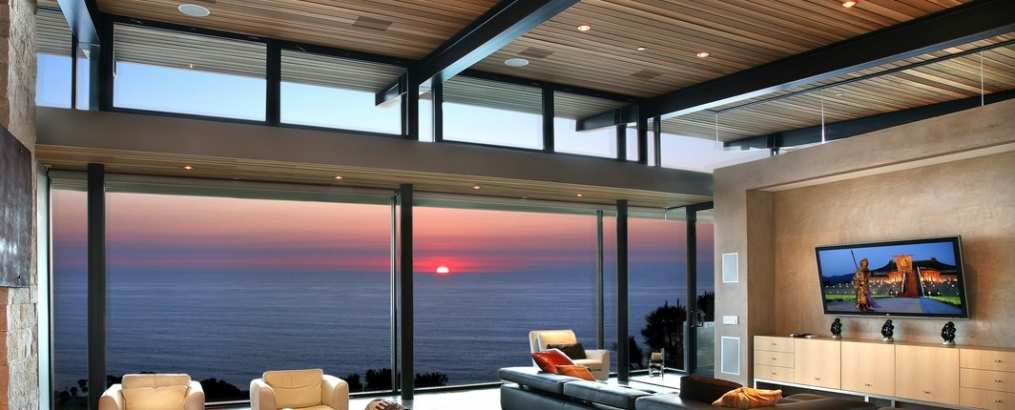
UML Diagrams

Slide 14
ERD

Slide 15
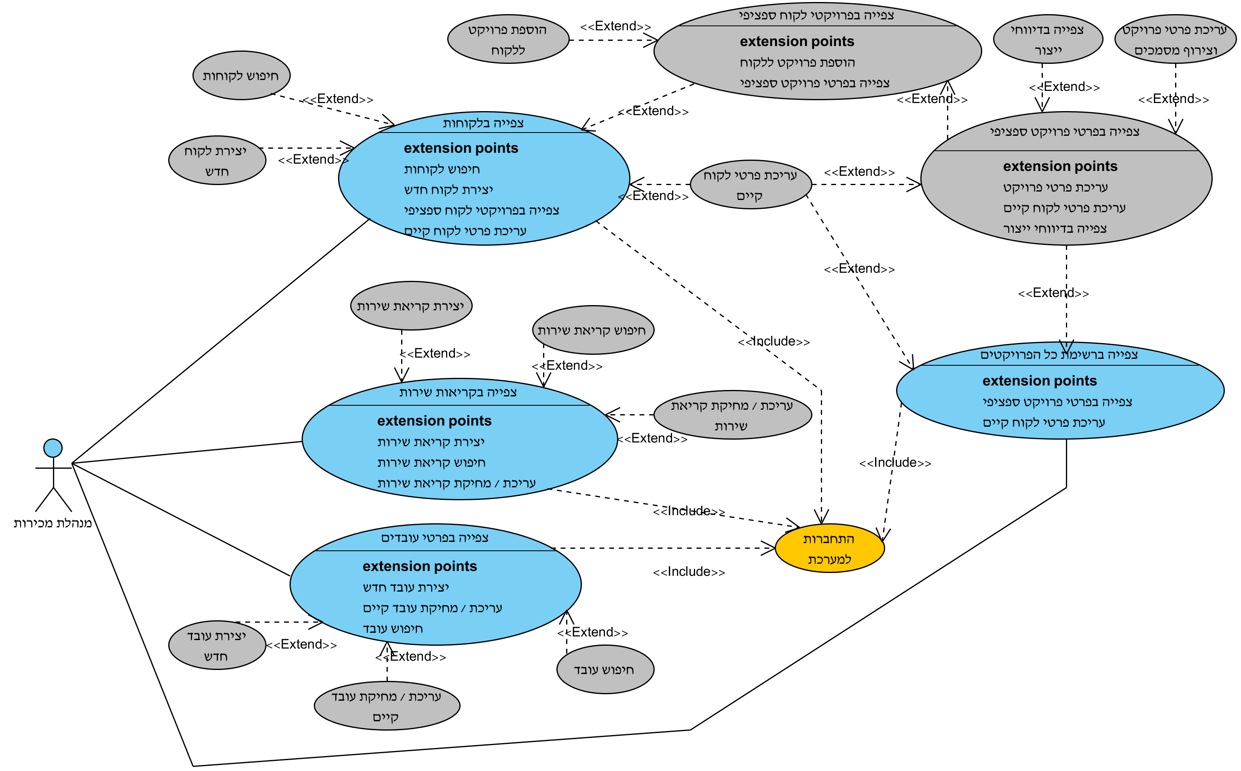
Use Case
מנהל מכירות

Slide 16
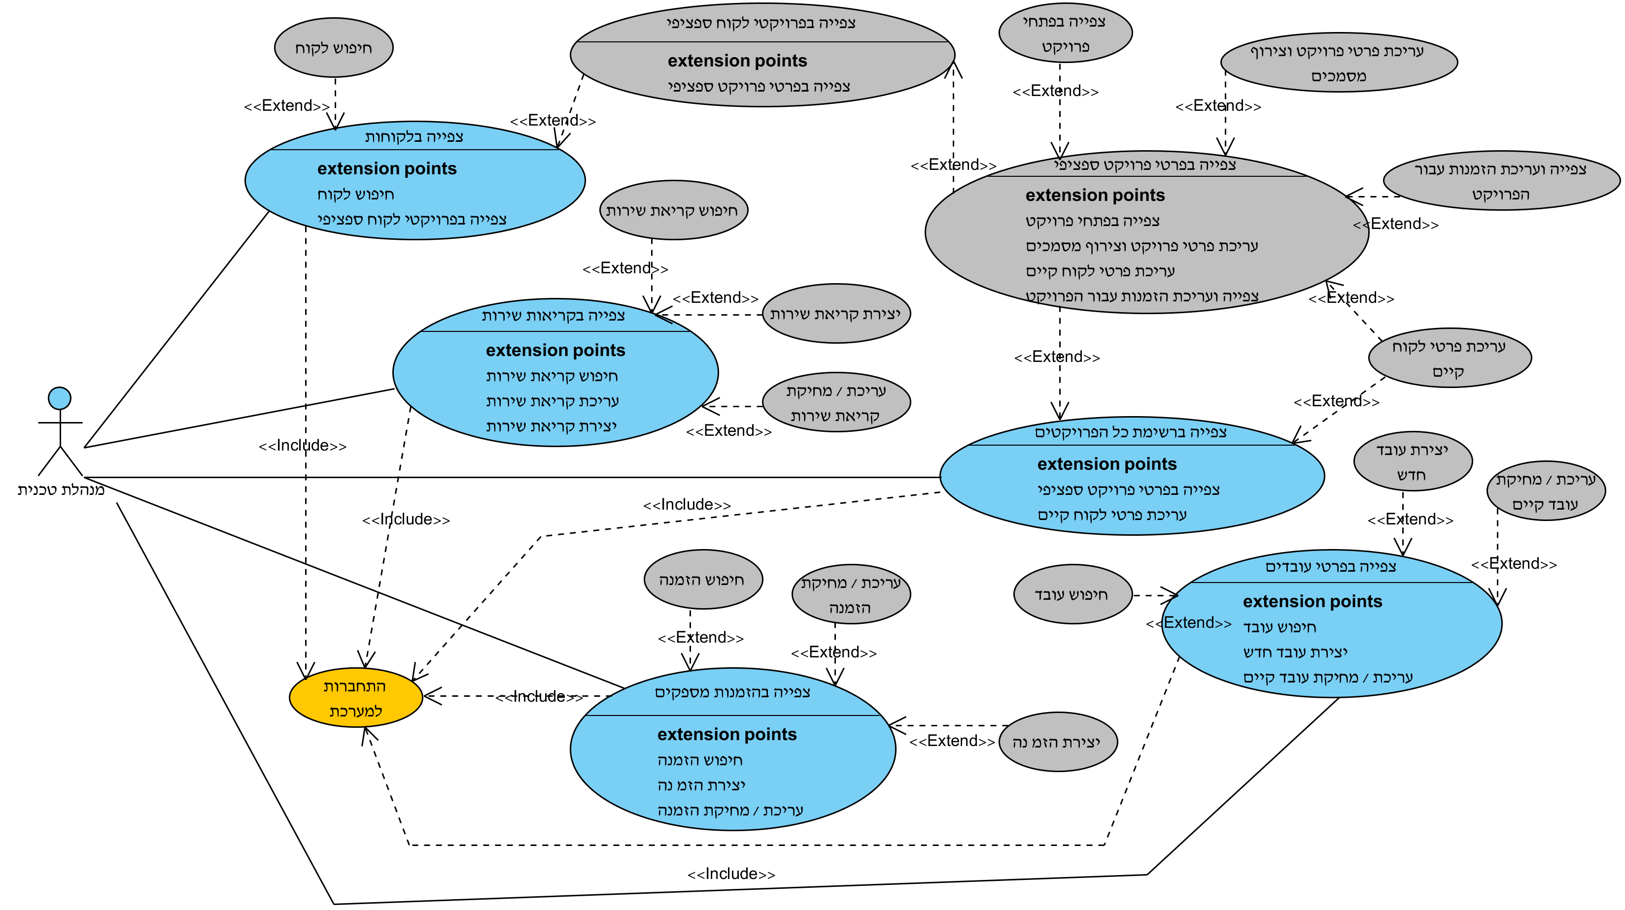
Use Case
מנהל טכני

Slide 17
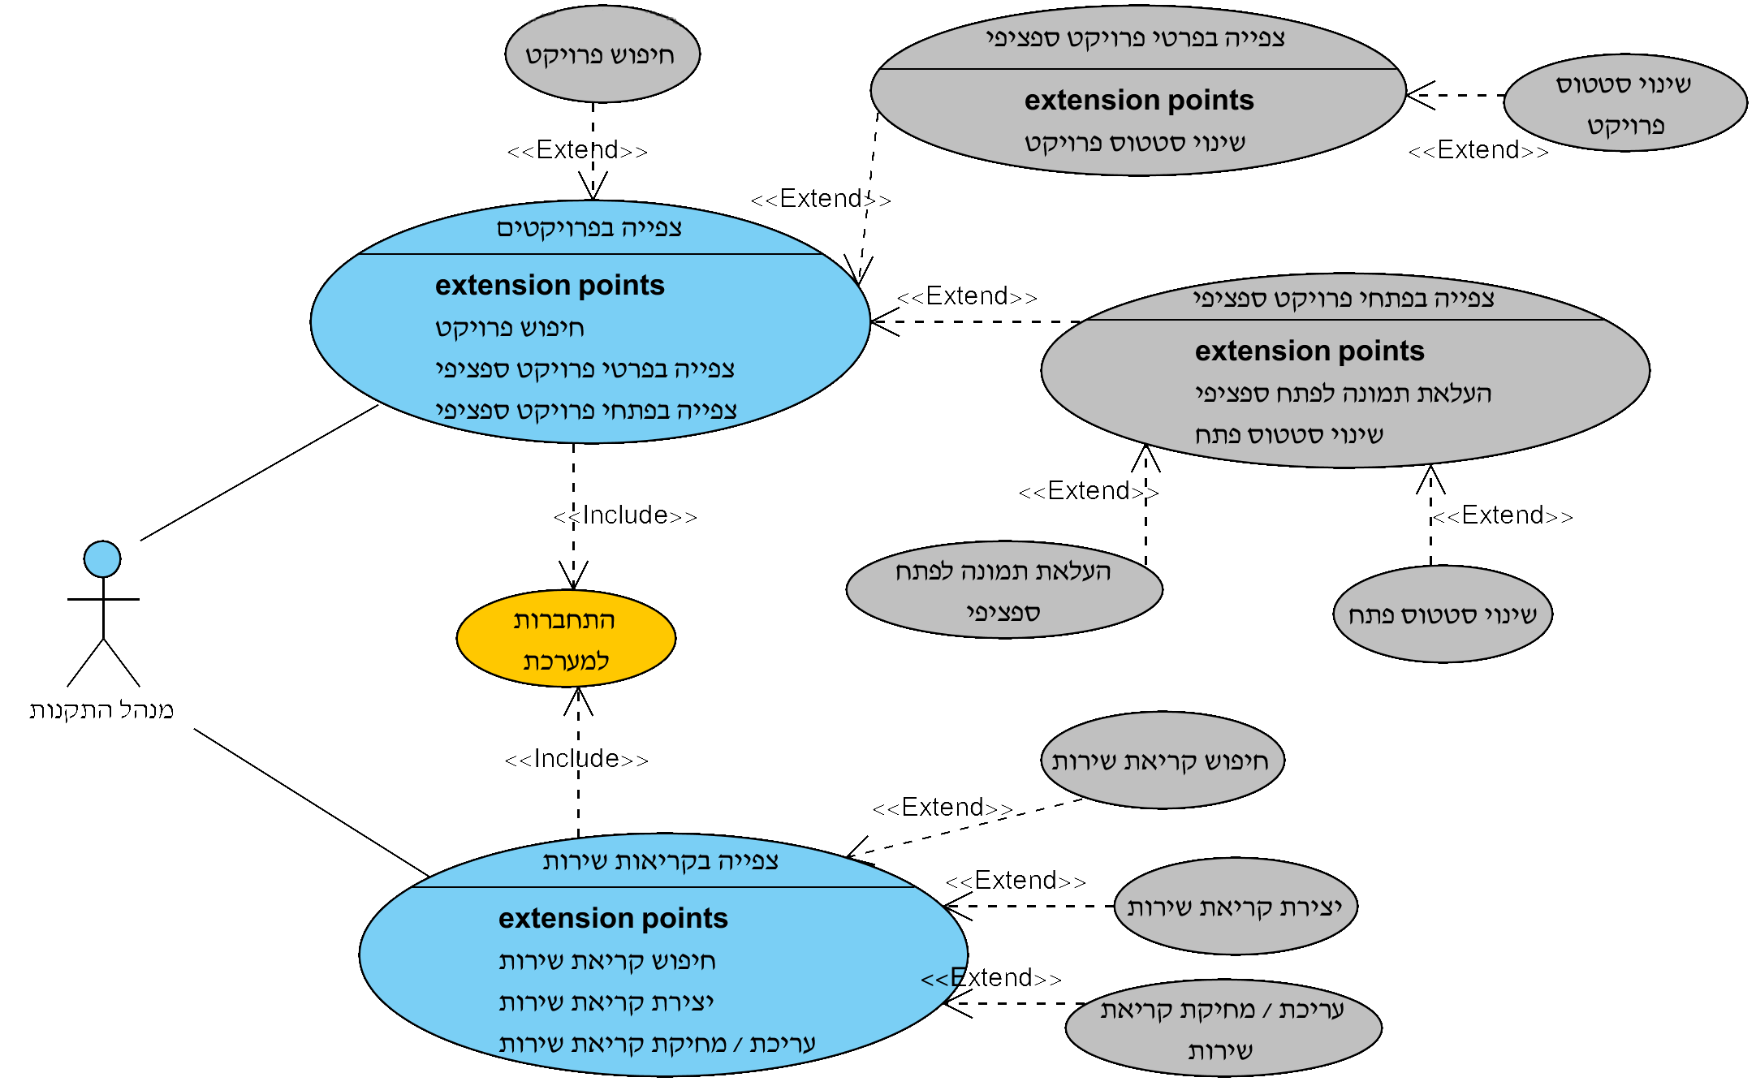
Use Case
מנהל התקנות

Slide 18
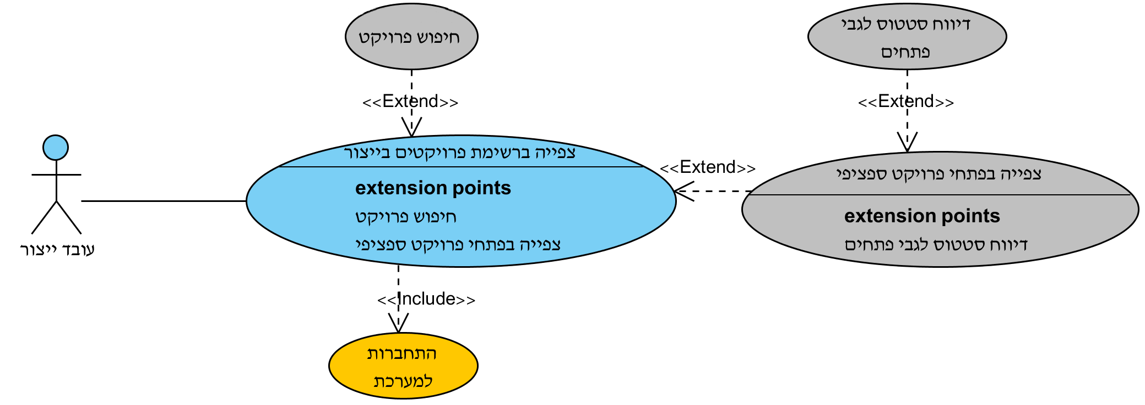
Use Case
עובד ייצור

Slide 19

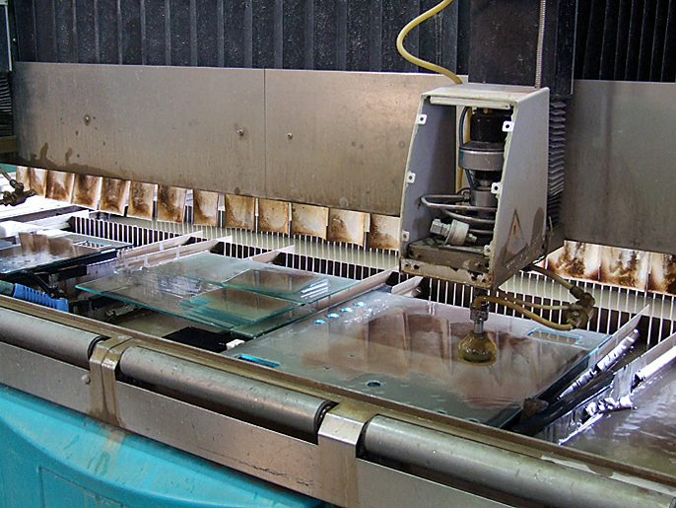

מודולי המערכת
תיאור הארגון
מצב קיים
מבנה המערכת
מודול התקנות וקריאות שירות
מודול ייצור ורכש
מודול שיווק ומכירות
מסכי מערכת

Slide 20
מנהל טכני
דף הבית
תיאור הארגון
מעקב אחר הזמנות מספקים
צפיה בקריאות שירות
פתיחת קריאת שירות
צפייה בדיווחי תקלות
בחירת פרויקט קיים
מצב קיים
הצגת כל ההזמנות ותאריכי האספקה
יצירת דו"ח לפי סוג חומר גלם
מבנה המערכת
מסכי מערכת
מחק הזמנה
עדכון הזמנה מספק
הזנת הזמנה מספק
הצגת דו"ח
עץ מסכים
מנהל טכני

Slide 21
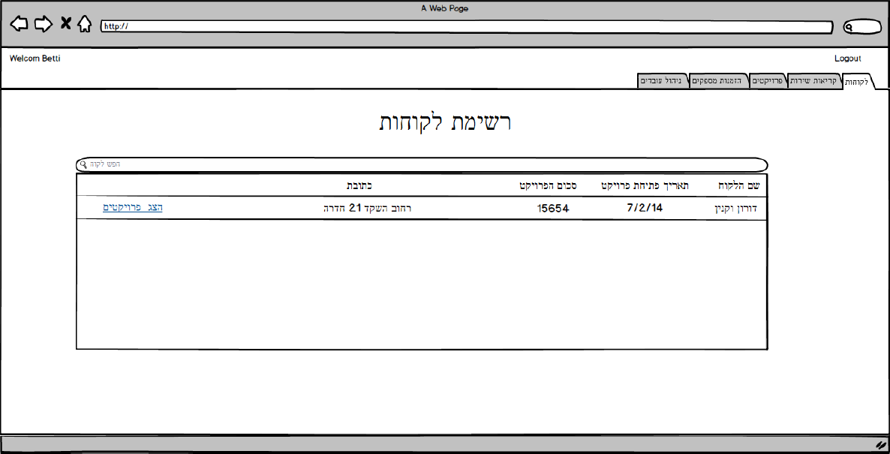

Slide 22
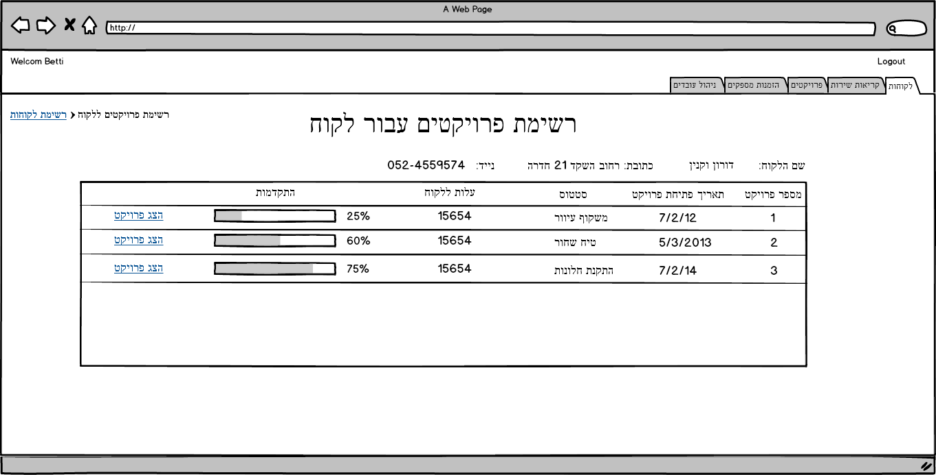

Slide 23
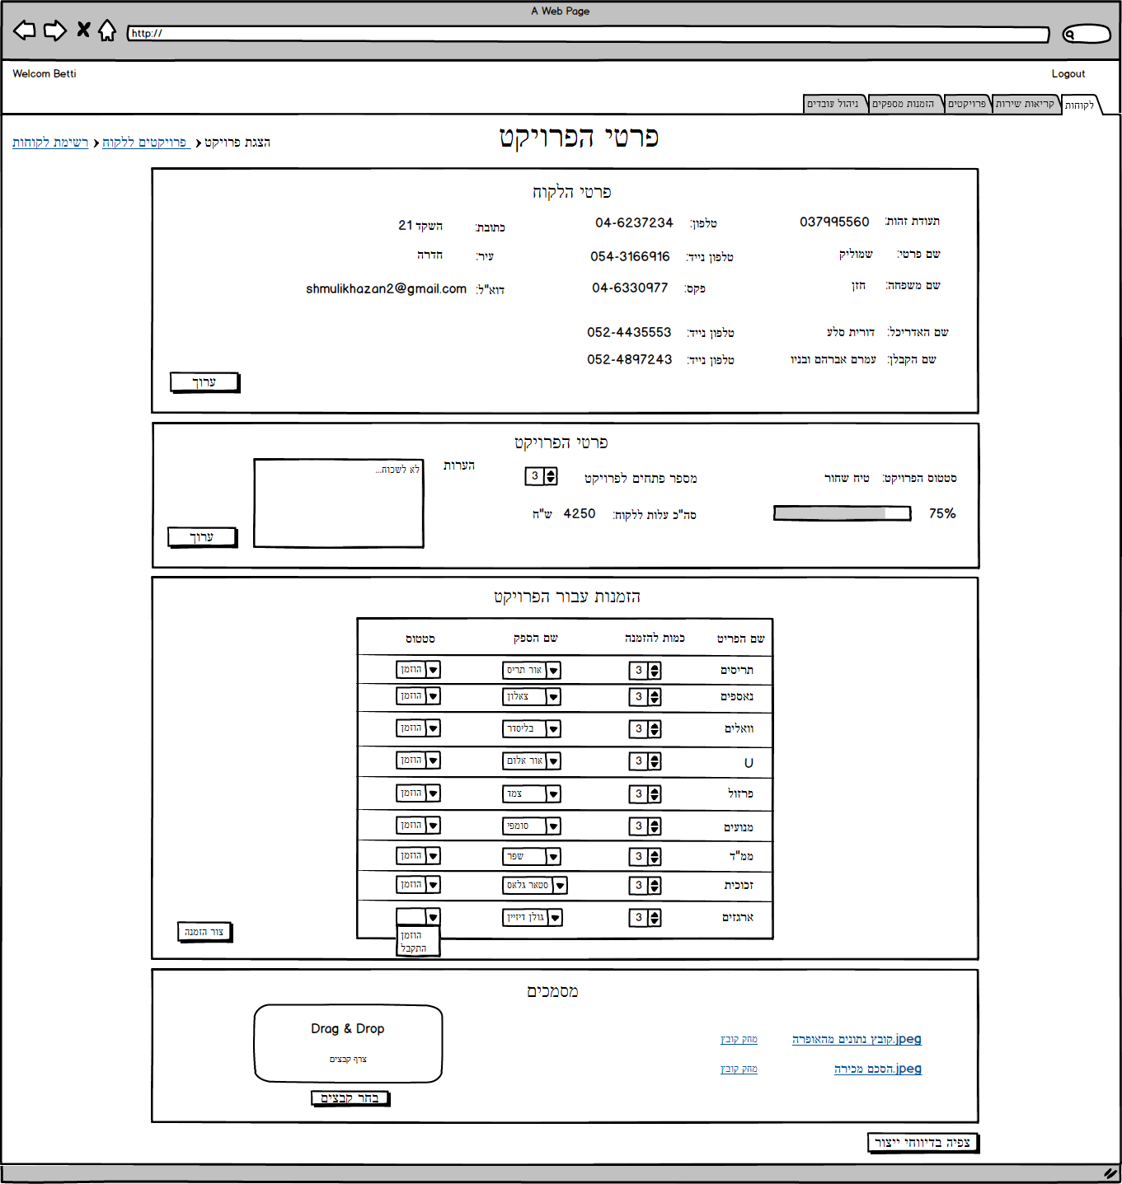

Slide 24
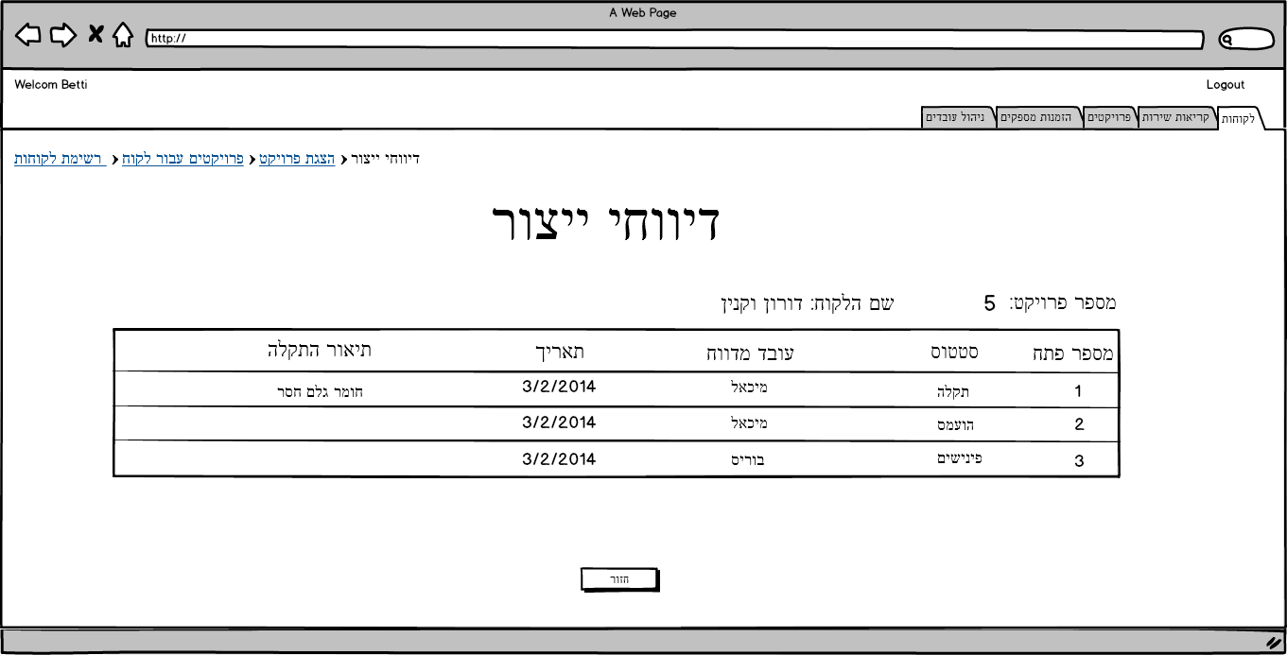

Slide 26
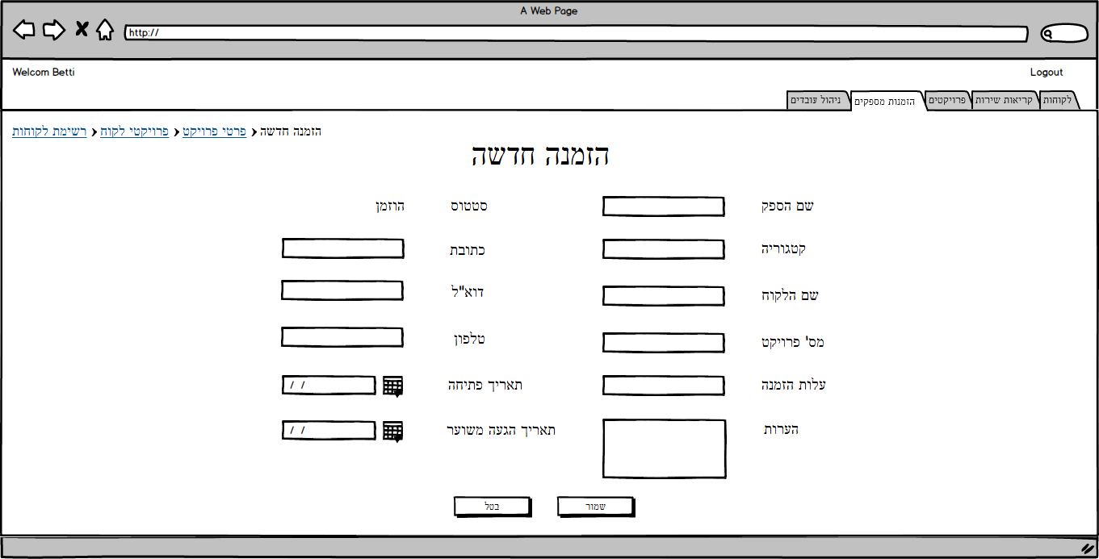

Slide 28
אלמנט חכם
ייצור
מדידה לייצור
הזמנת חומר
סגירת פרטים
משקוף עיוור
הזמנת עבודה
הצעת מחיר
סיום
פרויקט
התקנה
לאחר 60 יום התראה על איחור אפשרי
התראה לחזור ללקוח
לאחר חודש וחצי מייל ללקוח
הודעת סיום ייצור מוצרים לפרויקט

Slide 29
מודולי המערכת
תיאור הארגון
מצב קיים
מבנה המערכת
מודול התקנות וקריאות שירות
מודול ייצור ורכש
מודול שיווק ומכירות
מסכי מערכת

Slide 30
מסך ראשי מנהל התקנות - אפליקציה
תיאור הארגון
הצגת כל הפרויקטים
מצב קיים
הפעלת מצלמת הסלולר ושמירת התמונה
צפייה בקריאות שירות
צפייה במפה האינטראקטיבי
צפייה בפרטי פרויקט
מבנה המערכת
מסכי מערכת
עריכת הערות על התמונה
כניסה לאפליקציית Waze
עץ מסכים
מנהל התקנות

Slide 31
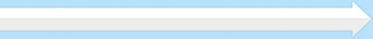
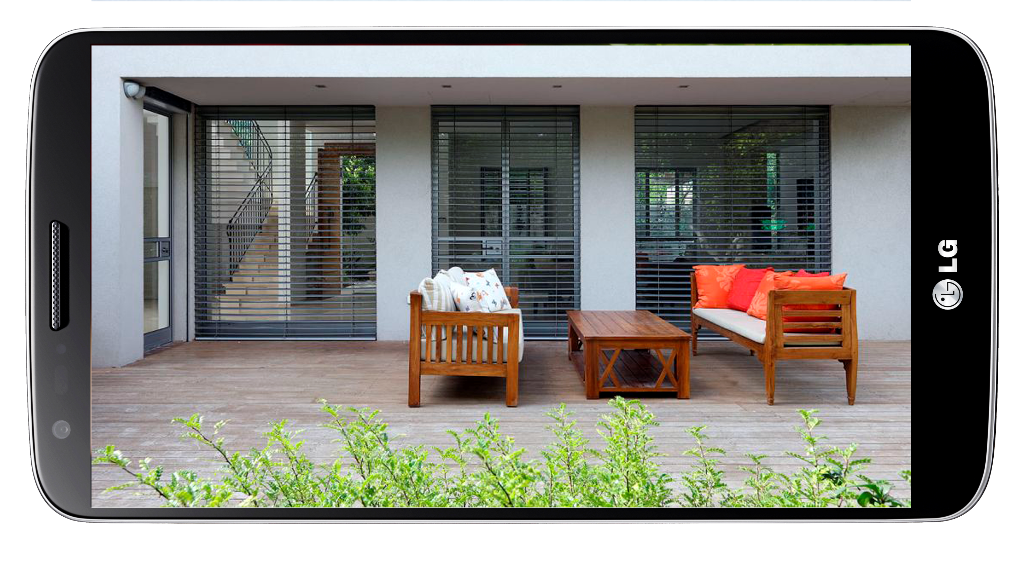

ממשק תמונה עם הערות
פתח מס' 12
שבר!! יש להזמין משקוף 12 ס"מ. מטאלי
כתוב הערה
צלם וידאו
הקלט שמע

Slide 32

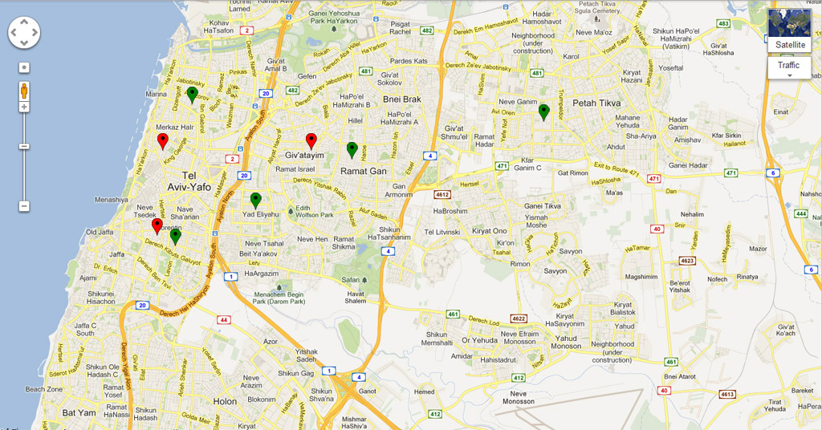
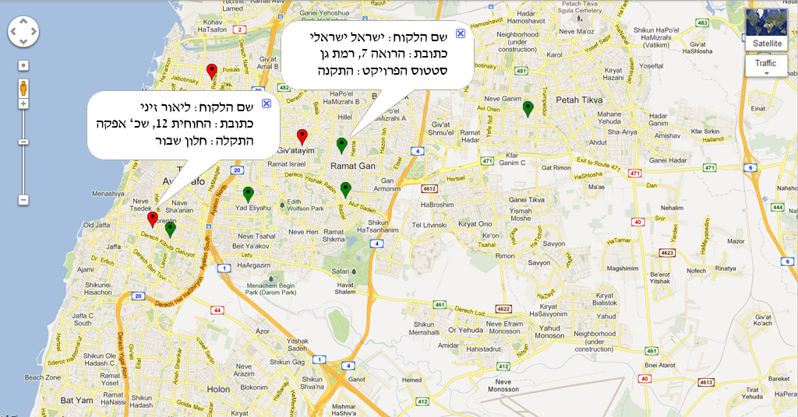
מפה אינטראקטיבית
תיאור הארגון
מצב קיים
מבנה המערכת
מסכי מערכת
חזור למסך הראשי
נווט עם
Waze
מחק
קריאה / התקנה

Slide 33
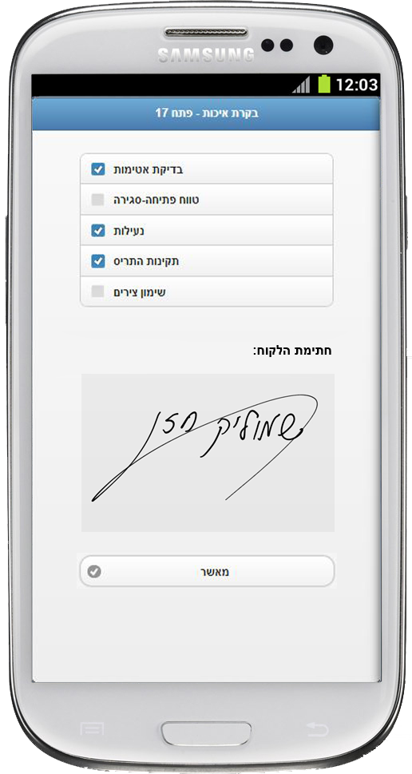
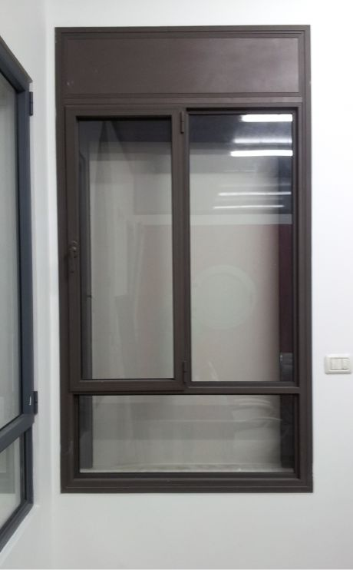
בקרת איכות בגמר התקנה
תיאור הארגון
מצב קיים
מבנה המערכת
מסכי מערכת

Slide 34

תודה לכם
על ההקשבה!

